Slide 1
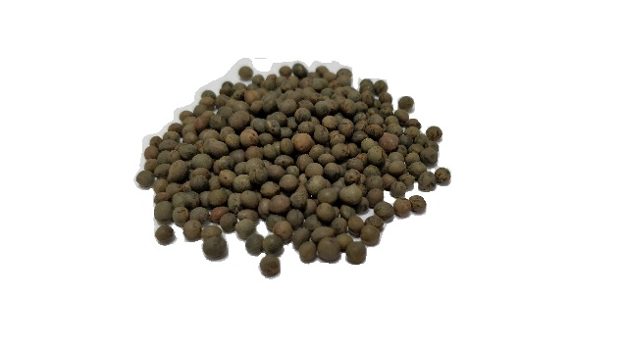
Vesce commune de printemps
VIGILE
Vigueur et abondance!
Type de sol : Tous
+117%
+107%
Précocité : Très Précoce
+93%
Pérennité : 4 à 9 mois
USAGE
Ensilage
Enrubannage
Couvert végétal
Source CTPS
ATOUTS
Très bon démarrage
Forte production de biomasse automnale
Bonne sensibilité au gel. Facilité de destruction en CV.
Très bonne résistance aux maladies et à la verse.
Source CTPS

Slide 2
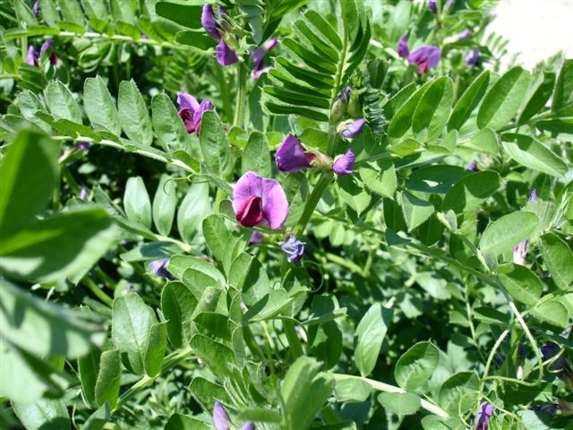
Vesce commune de printemps
VIGILE

